Slide 1

Jesus – sein Leben und seine Botschaft
Jesus - his Life and his Message
عیسی مسیح: زندگی و پیام او
يسوع المسيح: حياته ورسالته
Herzlich Willkommen
zum Glaubenskurs
„Christlicher Glaube
im Gespräch“
Ein Glaubenskurs mit Menschen verschiedener Sprache und Herkunft.
Christlicher Glaube im Gespräch
Christian Faith Explored
گفتاری در باب ایمان مسیحی
يحي ِسلما ِنايملإا ِْف ْسورُ

Slide 2
Jesus – sein Leben und seine Botschaft
Jesus - his Life and his Message
عیسی مسیح: زندگی و پیام او
يسوع المسيح: حياته ورسالته
Welcome
to the faith course
"Christian Faith Explored"
A faith course with people of various languages and origins.
Christlicher Glaube im Gespräch
Christian Faith Explored
گفتاری در باب ایمان مسیحی
يحي ِسلما ِنايملإا ِْف ْسورُ

Slide 3
Jesus – sein Leben und seine Botschaft
Jesus - his Life and his Message
عیسی مسیح: زندگی و پیام او
يسوع المسيح: حياته ورسالته
به جلسات آموزش ایمان مسیحی
با عنوان "گفتاری در باب ایمان مسیحی"،
خوش آمدید
Christlicher Glaube im Gespräch
Christian Faith Explored
گفتاری در باب ایمان مسیحی
يحي ِسلما ِنايملإا ِْف ْسورُ

Slide 4
Jesus – sein Leben und seine Botschaft
Jesus - his Life and his Message
عیسی مسیح: زندگی و پیام او
يسوع المسيح: حياته ورسالته
أهلاً ومرحباً بكم
في دورة الإيمان
دروس في الإيمان المسيحي
Christlicher Glaube im Gespräch
Christian Faith Explored
گفتاری در باب ایمان مسیحی
يحي ِسلما ِنايملإا ِْف ْسورُ

Slide 5
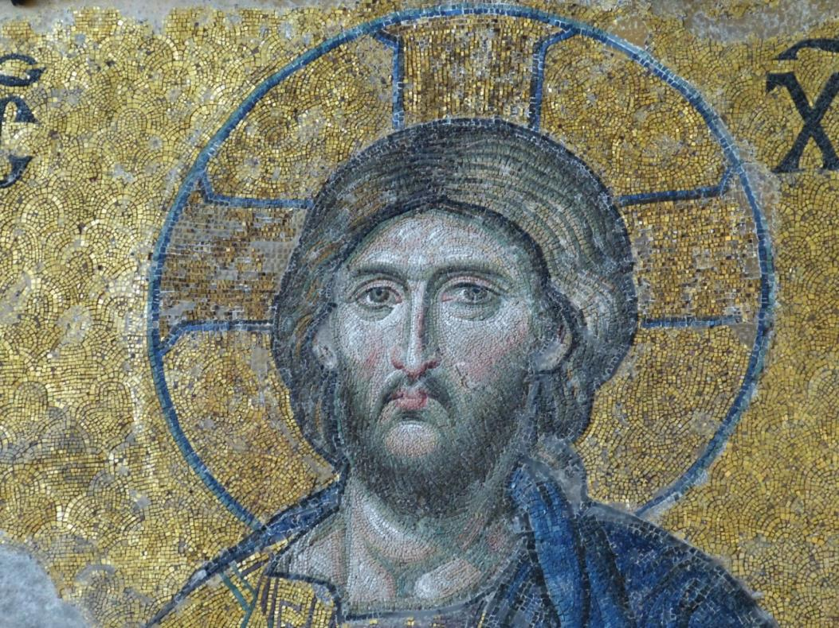
Jesus – sein Leben und seine Botschaft
Jesus - his Life and his Message
عیسی مسیح: زندگی و پیام او
يسوع المسيح: حياته ورسالته
Christlicher Glaube im Gespräch
Christian Faith Explored
گفتاری در باب ایمان مسیحی
يحي ِسلما ِنايملإا ِْف ْسورُ

Slide 6
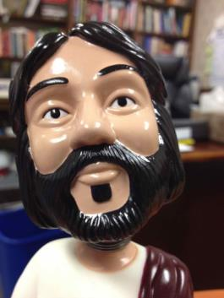
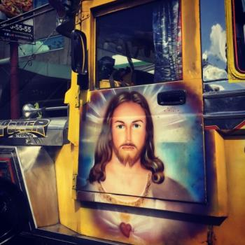
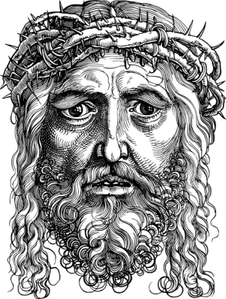
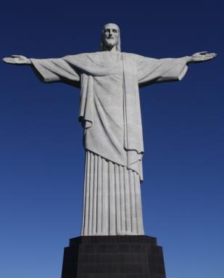
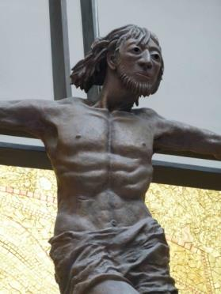

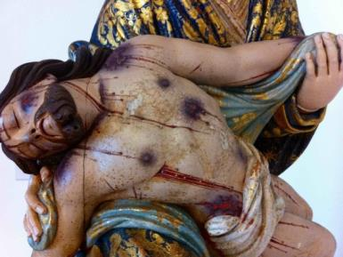
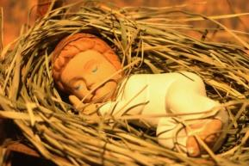

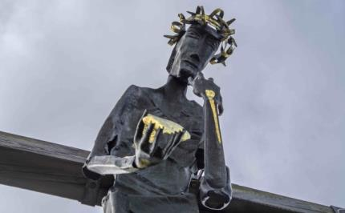
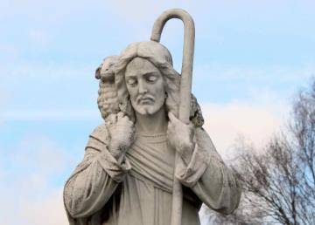
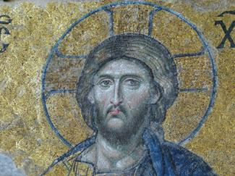
Jesus – sein Leben und seine Botschaft
Jesus - his Life and his Message
عیسی مسیح: زندگی و پیام او
يسوع المسيح: حياته ورسالته
Christlicher Glaube im Gespräch
Christian Faith Explored
گفتاری در باب ایمان مسیحی
يحي ِسلما ِنايملإا ِْف ْسورُ

Slide 7
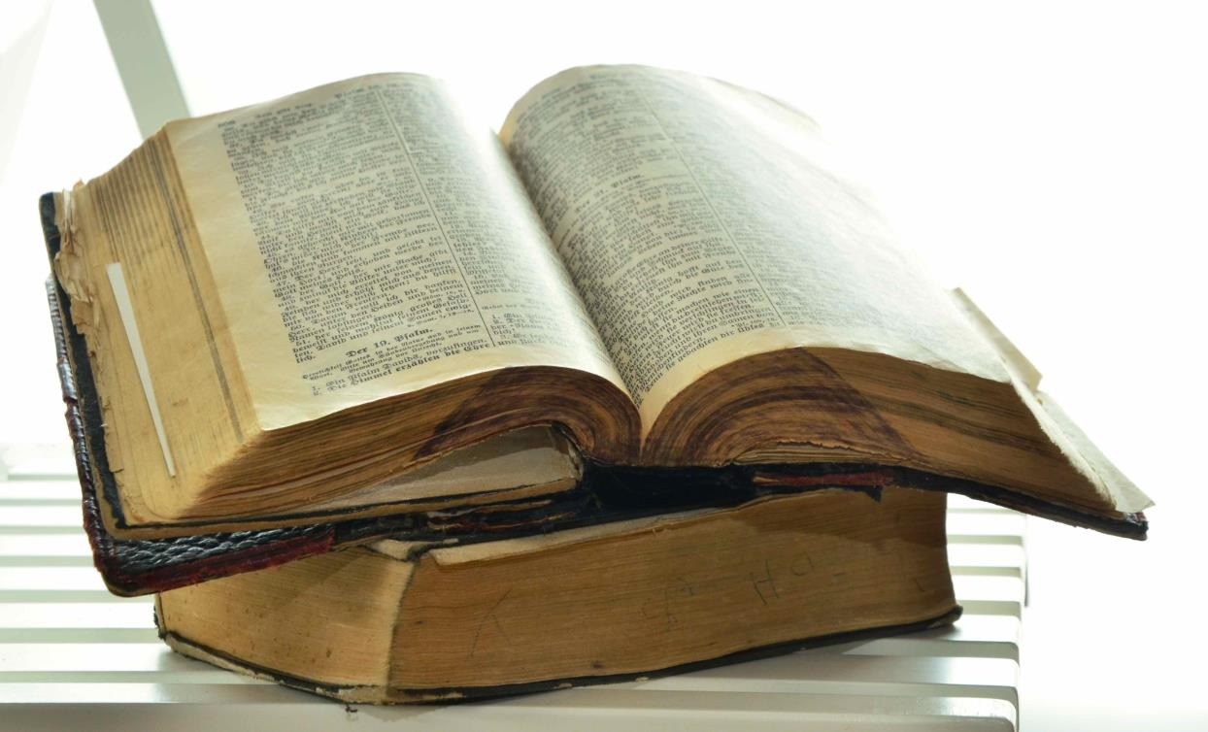
Jesus – sein Leben und seine Botschaft
Jesus - his Life and his Message
عیسی مسیح: زندگی و پیام او
يسوع المسيح: حياته ورسالته
Christlicher Glaube im Gespräch
Christian Faith Explored
گفتاری در باب ایمان مسیحی
يحي ِسلما ِنايملإا ِْف ْسورُ

Slide 8
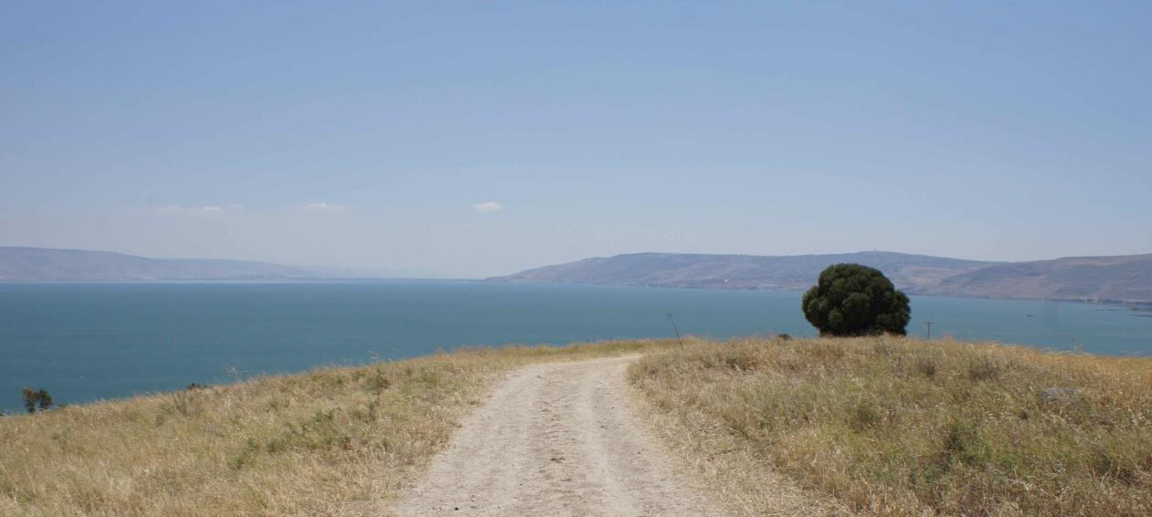
Jesus – sein Leben und seine Botschaft
Jesus - his Life and his Message
عیسی مسیح: زندگی و پیام او
يسوع المسيح: حياته ورسالته
See Genezareth
The Sea of Galilee
دریاچه طبریه (جلیله)
بحيرة طبريا
Christlicher Glaube im Gespräch
Christian Faith Explored
گفتاری در باب ایمان مسیحی
يحي ِسلما ِنايملإا ِْف ْسورُ

Slide 9
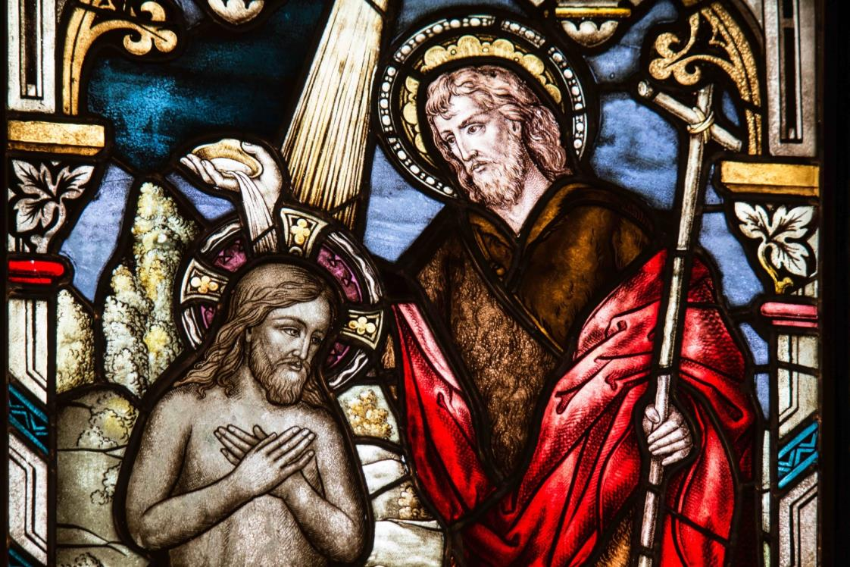
Jesus – sein Leben und seine Botschaft
Jesus - his Life and his Message
عیسی مسیح: زندگی و پیام او
يسوع المسيح: حياته ورسالته
Christlicher Glaube im Gespräch
Christian Faith Explored
گفتاری در باب ایمان مسیحی
يحي ِسلما ِنايملإا ِْف ْسورُ

Slide 10
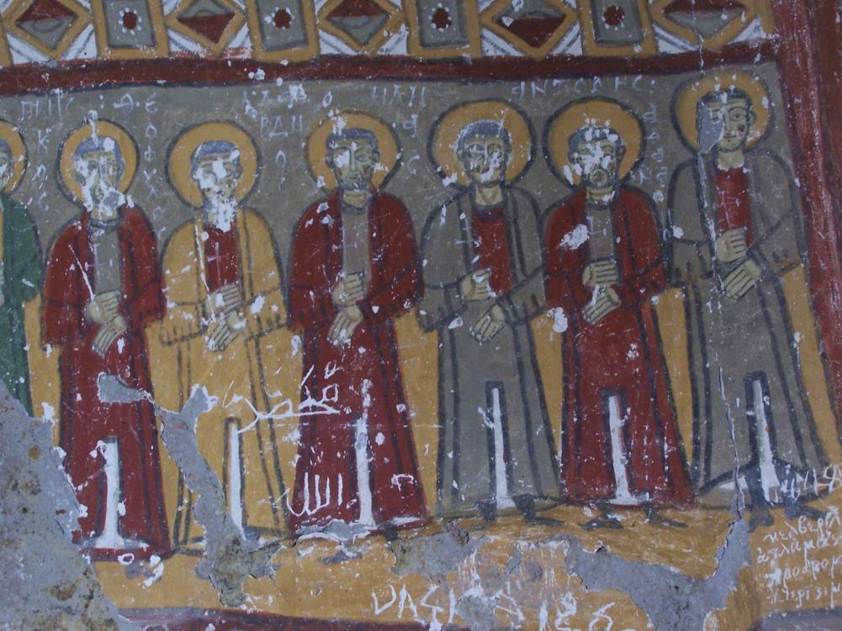
Jesus – sein Leben und seine Botschaft
Jesus - his Life and his Message
عیسی مسیح: زندگی و پیام او
يسوع المسيح: حياته ورسالته
Christlicher Glaube im Gespräch
Christian Faith Explored
گفتاری در باب ایمان مسیحی
يحي ِسلما ِنايملإا ِْف ْسورُ

Slide 11
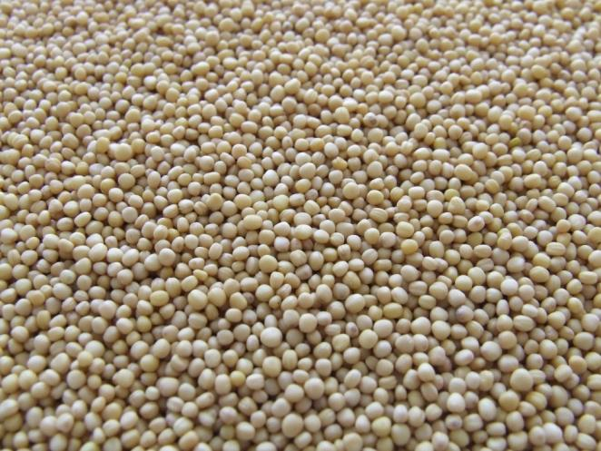
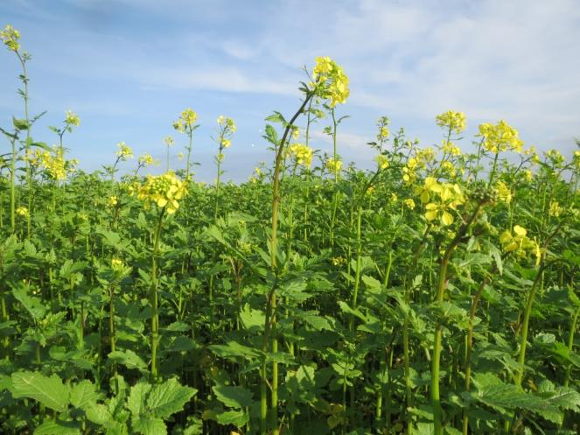
Jesus – sein Leben und seine Botschaft
Jesus - his Life and his Message
عیسی مسیح: زندگی و پیام او
يسوع المسيح: حياته ورسالته
Christlicher Glaube im Gespräch
Christian Faith Explored
گفتاری در باب ایمان مسیحی
يحي ِسلما ِنايملإا ِْف ْسورُ

Slide 12
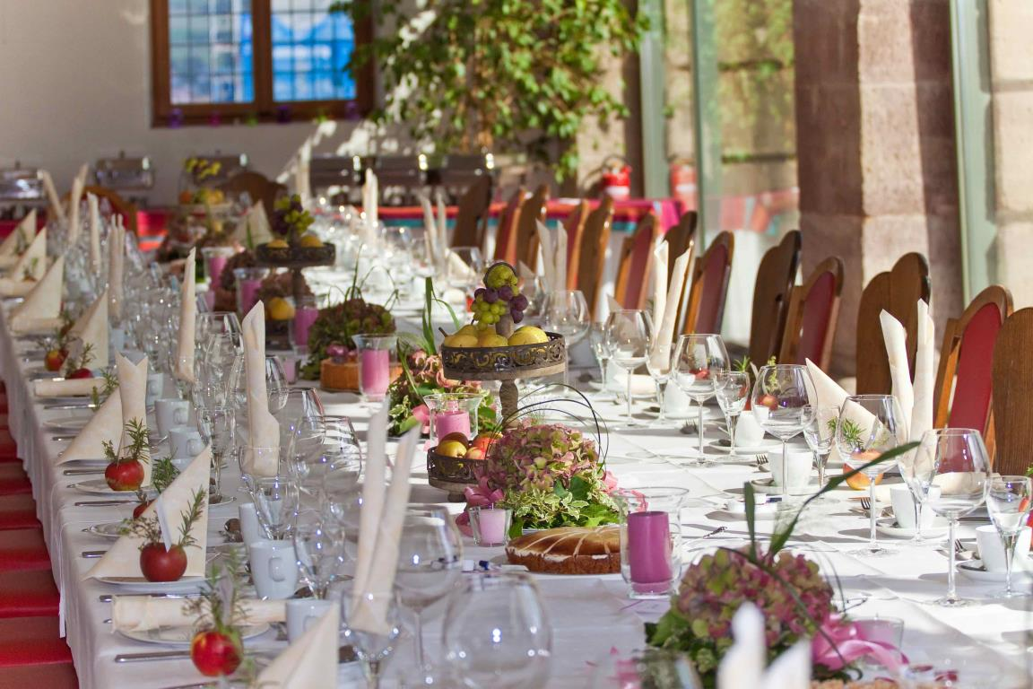
Jesus – sein Leben und seine Botschaft
Jesus - his Life and his Message
عیسی مسیح: زندگی و پیام او
يسوع المسيح: حياته ورسالته
Christlicher Glaube im Gespräch
Christian Faith Explored
گفتاری در باب ایمان مسیحی
يحي ِسلما ِنايملإا ِْف ْسورُ

Slide 13

Jesus – sein Leben und seine Botschaft
Jesus - his Life and his Message
عیسی مسیح: زندگی و پیام او
يسوع المسيح: حياته ورسالته
Christlicher Glaube im Gespräch
Christian Faith Explored
گفتاری در باب ایمان مسیحی
يحي ِسلما ِنايملإا ِْف ْسورُ

Slide 14

Jesus – sein Leben und seine Botschaft
Jesus - his Life and his Message
عیسی مسیح: زندگی و پیام او
يسوع المسيح: حياته ورسالته
Christlicher Glaube im Gespräch
Christian Faith Explored
گفتاری در باب ایمان مسیحی
يحي ِسلما ِنايملإا ِْف ْسورُ

Slide 15
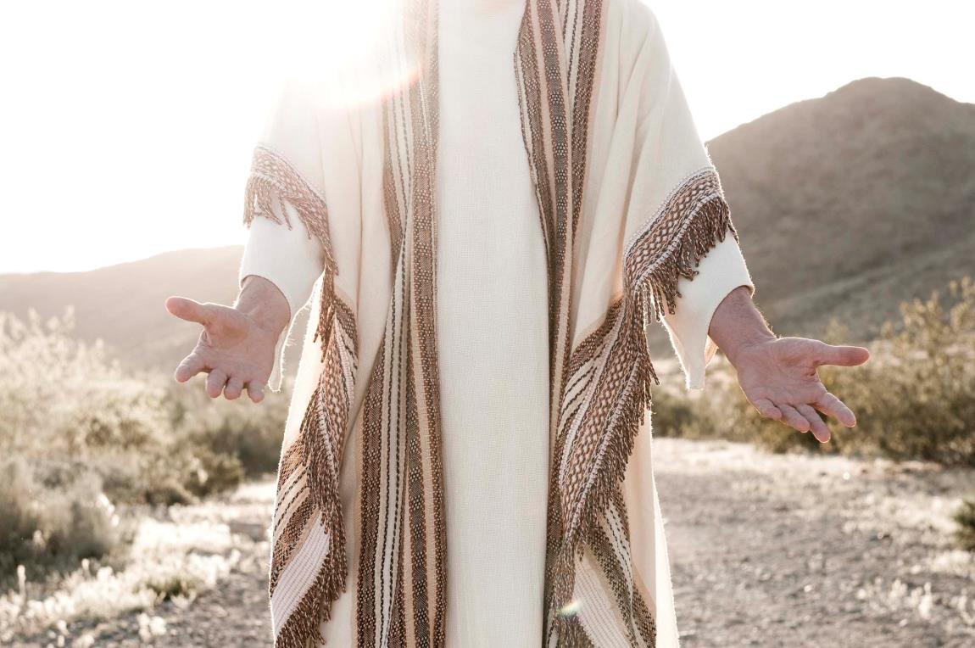
Jesus – sein Leben und seine Botschaft
Jesus - his Life and his Message
عیسی مسیح: زندگی و پیام او
يسوع المسيح: حياته ورسالته
Christlicher Glaube im Gespräch
Christian Faith Explored
گفتاری در باب ایمان مسیحی
يحي ِسلما ِنايملإا ِْف ْسورُ

Slide 16
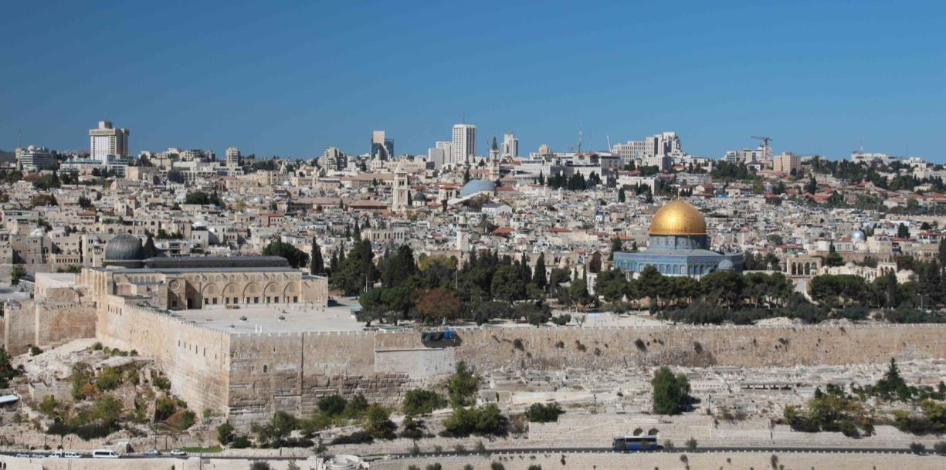
Jesus – sein Leben und seine Botschaft
Jesus - his Life and his Message
عیسی مسیح: زندگی و پیام او
يسوع المسيح: حياته ورسالته
Jerusalem
Jerusalem
Jerusalem
اورشلیم
القدس / أوروشليم
Christlicher Glaube im Gespräch
Christian Faith Explored
گفتاری در باب ایمان مسیحی
يحي ِسلما ِنايملإا ِْف ْسورُ

Slide 17
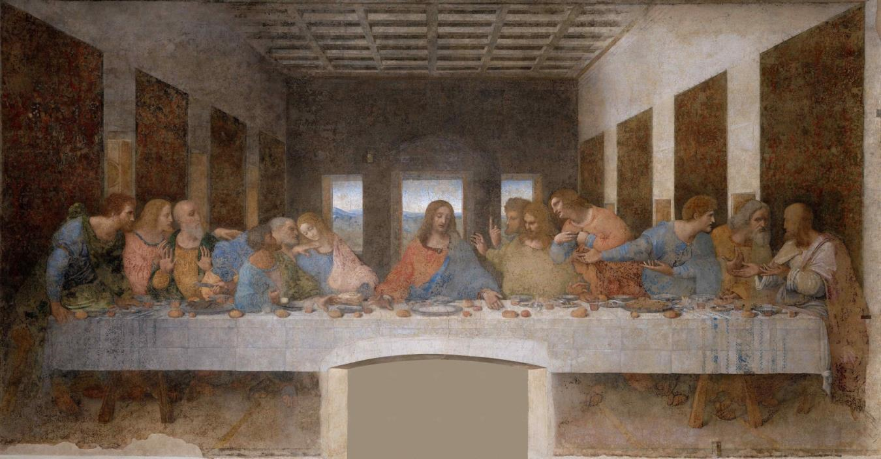
Jesus – sein Leben und seine Botschaft
Jesus - his Life and his Message
عیسی مسیح: زندگی و پیام او
يسوع المسيح: حياته ورسالته
Leonardo da Vinci:
Das letzte Abendmahl
Leonardo da Vinci: The Last Supper
شام آخر، اثر:
لئوناردو داوینچی
ليوناردو دافنشي:
العشاء الأخير (العشاء الرباني)
Christlicher Glaube im Gespräch
Christian Faith Explored
گفتاری در باب ایمان مسیحی
يحي ِسلما ِنايملإا ِْف ْسورُ

Slide 18
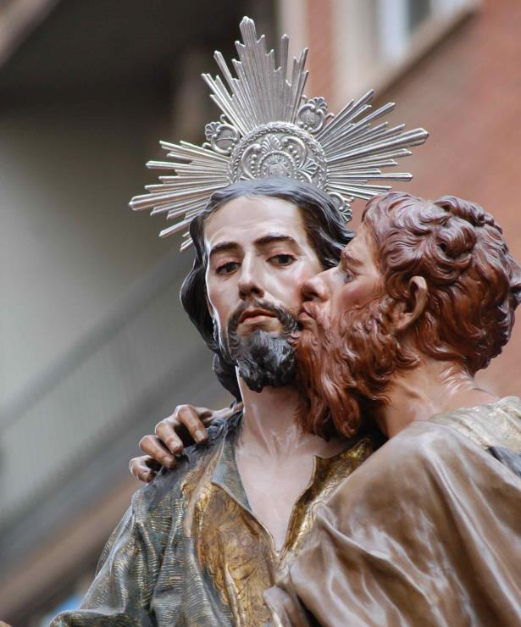
Jesus – sein Leben und seine Botschaft
Jesus - his Life and his Message
عیسی مسیح: زندگی و پیام او
يسوع المسيح: حياته ورسالته
Judas verrät Jesus
Judas betrays Jesus
خیانت یهودا به عیسی
يهوذا يخون يسوع المسيح
Christlicher Glaube im Gespräch
Christian Faith Explored
گفتاری در باب ایمان مسیحی
يحي ِسلما ِنايملإا ِْف ْسورُ

Slide 19
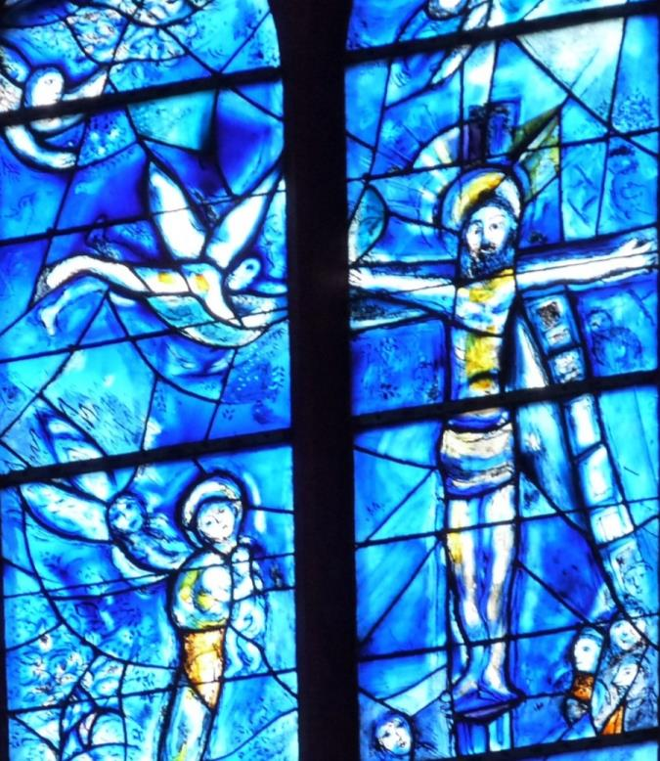
Jesus – sein Leben und seine Botschaft
Jesus - his Life and his Message
عیسی مسیح: زندگی و پیام او
يسوع المسيح: حياته ورسالته
Marc Chagall, Kreuzigung Jesu
Marc Chagall: The Crucifixion of Jesus
مصلوب شدن عیسی مسیح، اثر مارک شاگال
مارك شاغال، صلب يسوع المسيح
Christlicher Glaube im Gespräch
Christian Faith Explored
گفتاری در باب ایمان مسیحی
يحي ِسلما ِنايملإا ِْف ْسورُ

Slide 20
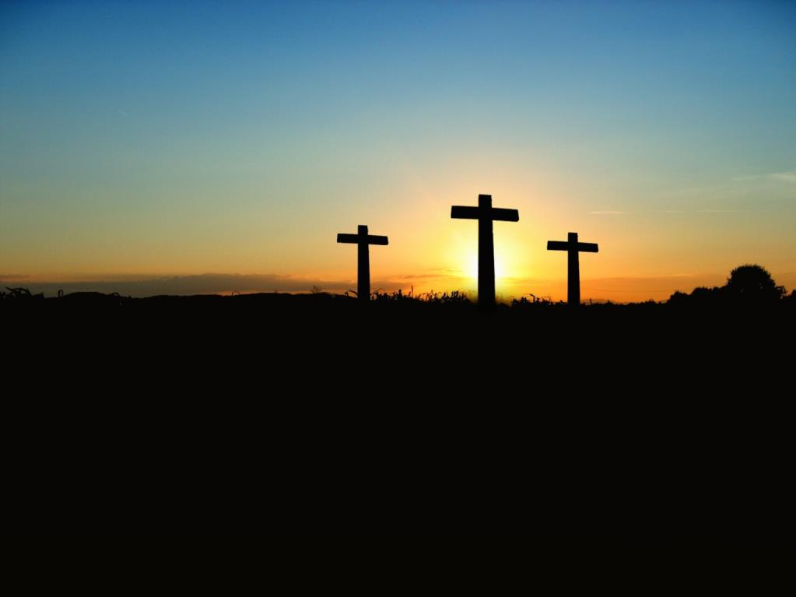
Jesus – sein Leben und seine Botschaft
Jesus - his Life and his Message
عیسی مسیح: زندگی و پیام او
يسوع المسيح: حياته ورسالته
Christlicher Glaube im Gespräch
Christian Faith Explored
گفتاری در باب ایمان مسیحی
يحي ِسلما ِنايملإا ِْف ْسورُ

Slide 21

Bildhinweise:
Folie 10: Dieter Schütz / pixelio.de
Folie 12: Raphael Reischuk / pixelio.de
Folie 15: iStock_PeteWill
Folie 19: Dieter Schütz / pixelio.de
Jesus – sein Leben und seine Botschaft
Jesus - his Life and his Message
عیسی مسیح: زندگی و پیام او
يسوع المسيح: حياته ورسالته
Weitere Informationen zum Kurs:
http://www.glaubenskurs-interkulturell.de
Christlicher Glaube im Gespräch
Christian Faith Explored
گفتاری در باب ایمان مسیحی
يحي ِسلما ِنايملإا ِْف ْسورُ

